Slide 1
Живот будућег века
Презентацију припремили Бранко и Кристина Бандобрански

Slide 2
Да ли постоји живот после смрти?
Како замишљате будући живот?
Постоји ли Царство Божије?
Постоји ли нешто насупрот Царства Божијег?

Slide 3
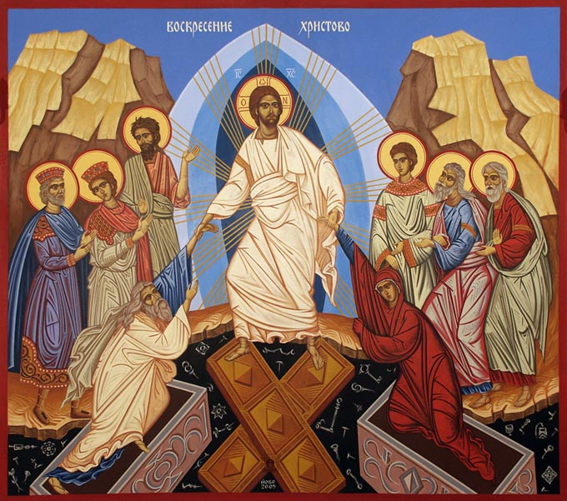
„Чекам васкрсење мртвих.“
Како гласи једанаести члан Символа вере?
Под васкрсењем мртвих се подразумева васкрсење људских тела, без којих човек није пуни човек. Иако је душа бесмртна, она не може без тела добити пуноћу вечног живота. Од када је Христос постао човек, људско тело је постало светиња и храм Духа Светога. Потврда да ће и наша тела васкрснути овде на земљи јесте Христово васкрсење из мртвих.

Slide 4
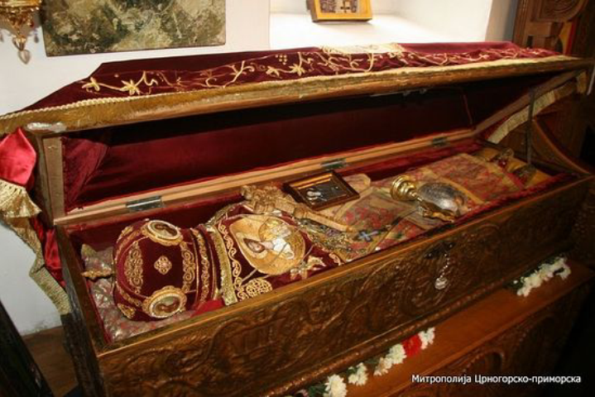
Мошти су чудотворне, јер у њима присуствује чудотворна сила Духа Светога.
Тајну бесмртности људских тела већ овде доказују и мошти светитеља, које су непропадљиве – самом силом коју им даје Бог.

Slide 5
Шта значи то: „Васкрсење мртвих“?
То значи да ће Бог Својом силом учинити бесмртним не само наше душе, већ и наша тела. И то значи да ће свака бесмртна душа бити према својим делима одевена у своје бесмртно тело.
Да ли ће мртви устати истим телима у којима су и сахрањени?
Постоје природна и духовна тела. Мртва тела која су сахрањена су пропадљива. Људи ће васкрснути у духовним телима, која нису пропадљива.
Како ће Бог васкрснути мртве?
Својом речју, исто онако као што је створио свет. На тај исти начин је и васкрсао и једну умрлу девојку и умрлог младића и Лазара. Исто ће се догодити и приликом општег васкрсења.

Slide 6
Шта ће се догодити са живима у моменту васкрсења мртвих?
У каквом су стању душе мртвих до васкрсења?
Њихова тела ће се изменити. „У трен ока“ у духовна тела, а према њиховим делима и карактеру.
То је стање које претходи вечном блаженству или вечним мукама, према њиховим делима док су биле у телима на земљи.
Када ће бити опште васкрсење?
Којим судом је осуђена душа на привремено блаженство, односно на привремено мучење?
На крају света, када нађе Бог да је број спасених и изабраних испуњен.
Такозваним Посебним или Привременим судом.
Када бива посебан суд?
Одмах после смрти личности.

Slide 7
На коме се суду одређује вечно блаженство или вечна мука?
На последњем општем суду, који се зове и Страшни суд.
Када ће бити Последњи суд?
На крају света, после васкрсења мртвих.
Каква је разлика између Посебног и Последњег суда?
На Посебном суду се суди само души једне личности, а на Општем последњем суду биће суђено заједно и души и телу.
Зашто не би душе праведника одмах после одласка из овог живота уживале вечно блаженство у Небеском царству?
Зато што оне чекају на све нас остале, на оне које оне нису изгубиле успомену и за које се увек и ватрено залажу.
Има ли још који разлог?
Има. Оне чекају да буду сједињене са својим васкрслим телима, као и Христос. Мноштво људских бића разликоваће се од мноштва анђела у Царству небеском што ће бити у духовним телима. Анђели су потпуно бестелесни.

Slide 8
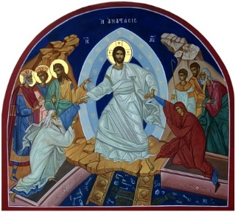
„И живот будућег века.“
Како гласи дванаести члан Символа вере?
Живот будућег века је живот који ће доћи после наше смрти и васкрсења.

Slide 9
Какав ће бити живот праведника будућег века?
Шта је рекао Христос о праведницима у будућем веку?
Да ли ће праведници имати исту славу и блаженство?
Прави и пуни живот у присуству заједно с Богом и са Божјом небеском породицом; живот кристалне чистоте и божанске славе, вечне светлости и радости.
Он је рекао: „Тада ће се праведници засијати као сунце у Царству Оца свога“ (Мт 13, 43).
Иако ће сви они уживати славу и блаженство, према речима апостола, они ће се разликовати као што се разликују сунце, месец и звезде једно од другог, као што је речено: „Друга је слава сунцу, а друга месецу, и друга слава звездама; јер се звезда од звезде разликује у слави“ (1 Кор 15,41).

Slide 10
Зато што они не желе да буду спасени. Они одбацују Божији позив, презиру крст Христов, противе се Божијем закону, гоне Цркву и оне који верују; једном речју, стају на страну Сатане против Бога и никада се не кају. „Они не вероваху истини, већ се радоваху правди“ (2 Кор 2, 12).
Не могу. Само у овом свету људи могу да бирају: или да буду добровољне слуге Христове, или Сатанине. После смрти свако ће се придружити своме господару, кога је изабрао и следовао у своме животу. Господ Исус је рекао о својим слугама: „Где сам ја, онде и слуга мој нека буде“ (Јн 12, 26).
Зашто не би Бог по свом неограниченом милосрђу спасао и упорне грешнике, злотворе и атеисте?
Могу ли се грешници покајати после смрти?

Slide 11
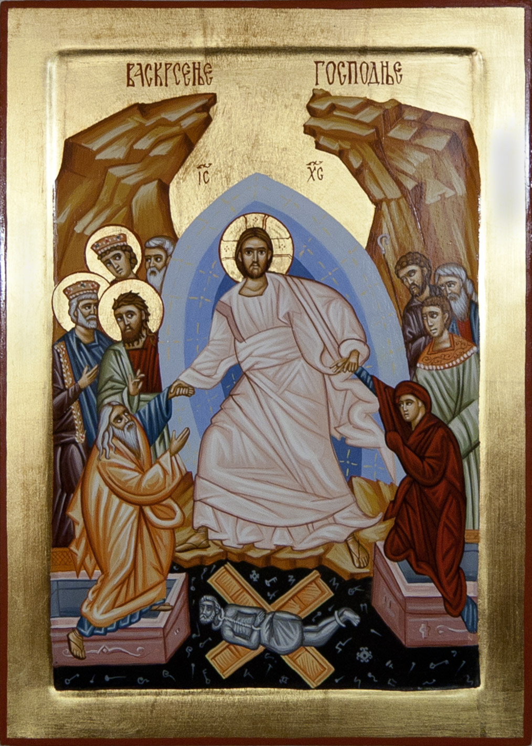
Да се подсетимо!
На основу чега ми знамо да ће наша тела васкрснути?
На који начин Бог васкрсава мртве?
Који је то живот будућег века?
Какав ће бити живот будућег века?
Зашто Бог не спасава грешнике, атеисте и оне који су зли?
Могу ли се грешници покајати када наступи живот после смрти?

